Slide 1
พระราโชบาย
ด้านการศึกษา
ในสมเด็จพระเจ้าอยู่หัว รัชกาลที่ 10

Slide 2
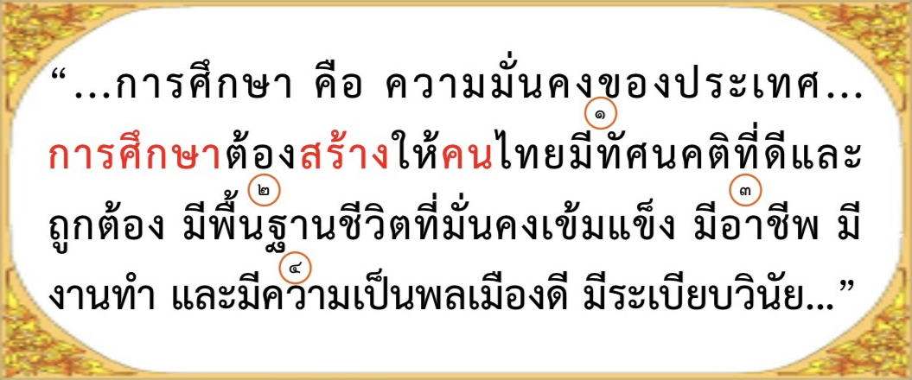
พระราโชบายด้านการศึกษาในสมเด็จพระเจ้าอยู่หัว รัชกาลที่ 10
พระราชดำรัสสมเด็จพระเจ้าอยู่หัวมหาวชิราลงกรณ บดินทรเทพยวรางกูร
พระราชทานแก่คณะองคมนตรี

Slide 3
พระราโชบายด้านการศึกษาในสมเด็จพระเจ้าอยู่หัว รัชกาลที่ 10
การศึกษาต้องสร้างให้คนไทยมีคุณสมบัติ ดังนี้
1. มีทัศนคติที่ดีและถูกต้อง
2. มีพื้นฐานชีวิตที่มั่นคงเข้มแข็ง
3. มีงานทำ – มีอาชีพ
4. เป็นพลเมืองดี มีระเบียบวินัย

Slide 4
(ตัวอย่างกิจกรรม)
โรงเรียนราชปิโยรสา ยุพราชานุสรณ์ ตำบลท่าวังผา อำเภอท่าวังผา จังหวัดน่าน
รับสนองพระบรมราโชบายด้านการศึกษา ที่ครูและนักเรียน ทุกคนควรทราบ
และน้อมนำมาปฏิบัติ การศึกษาต้องมุ่งสร้างพื้นฐานให้แก่ผู้เรียน 4 ด้าน

Slide 5
คุณลักษณะคนไทยที่พึงประสงค์
1. มีทัศนคติที่ดีและถูกต้อง
1. มีความรู้ความเข้าใจต่อชาติบ้านเมือง
2. ยึดมั่นในศาสนา
3. มั่นคงในสถาบันพระมหากษัตริย์
4. มีความเอื้ออาทรต่อครอบครัวและชุมชนของตนเอง

Slide 6


Slide 7
คุณลักษณะคนไทยที่พึงประสงค์
2. มีพื้นฐานชีวิตที่มั่นคงเข้มแข็ง
1. รู้จักแยกแยะสิ่งที่ผิด – ชอบ / ชั่ว - ดี
2. ปฏิบัติแต่สิ่งที่ชอบ สิ่งที่ดีงาม
3. ปฏิเสธสิ่งที่ผิด สิ่งที่ชั่ว
4. ช่วยกันสร้างคนดีให้แก่บ้านเมือง

Slide 8
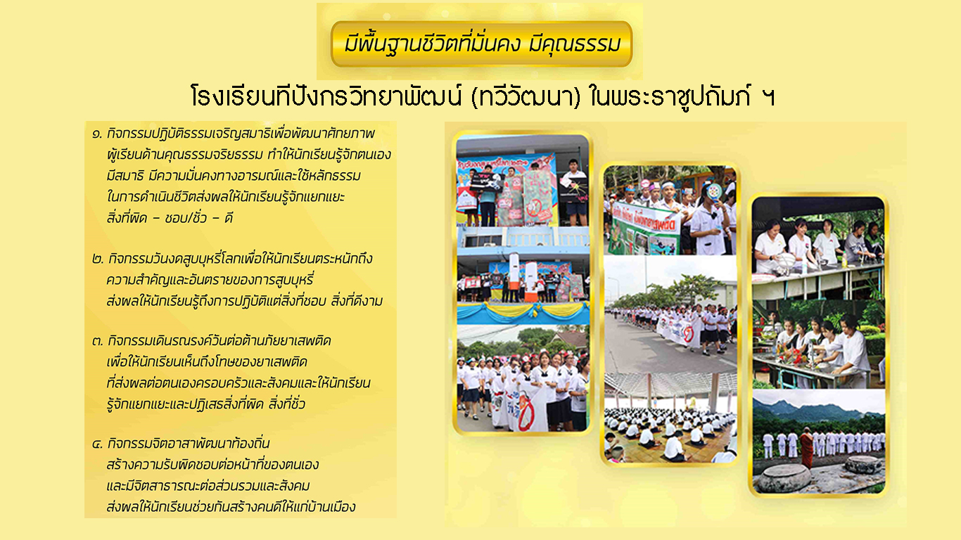

Slide 9
คุณลักษณะคนไทยที่พึงประสงค์
3. มีอาชีพ มีงานทำ
1. การเลี้ยงดูลูกหลานในครอบครัว หรือการฝึกฝนอบรมในสถานศึกษา ต้องมุ่งให้เด็กและเยาวชนรักงาน สู้งาน ทำจนงานสำเร็จ
2. การฝึกฝนอบรมทั้งในหลักสูตรและนอกหลักสูตร ต้องมีจุดมุ่งหมาย
ให้ผู้เรียนทำงานเป็นและมีงานทำในที่สุด
3. ต้องสนับสนุนผู้สำเร็จหลักสูตรมีอาชีพ มีงานทำ จนสามารถเลี้ยงตัวเอง
และครอบครัว

Slide 10

กลุ่มสาระการเรียนรู้การงานอาชีพ
สาระที่ ๑ การดำรงชีวิตและครอบครัว
มาตรฐาน ง 1.1 เข้าใจการทำงาน มีความคิดสร้างสรรค์ มีทักษะกระบวนการทำงาน ทักษะการจัดการ ทักษะกระบวนการ แก้ปัญหา ทักษะการทำงานร่วมกัน และทักษะการแสวงหาความรู้ มีคุณธรรมและลักษณะนิสัยในการทำงาน มีจิตสำนึกในการใช้พลังงาน ทรัพยากร และสิ่งแวดล้อมเพื่อการดำรงชีวิตและครอบครัว

Slide 11
กลุ่มสาระการเรียนรู้การงานอาชีพ
สาระที่ 4 การอาชีพ
มาตรฐาน ง 4.1 เข้าใจ มีทักษะที่จำเป็น มีประสบการณ์ เห็นแนวทางในงานอาชีพ ใช้เทคโนโลยีเพื่อพัฒนาอาชีพ มีคุณธรรม และมีเจตคติที่ดีต่ออาชีพ

Slide 12
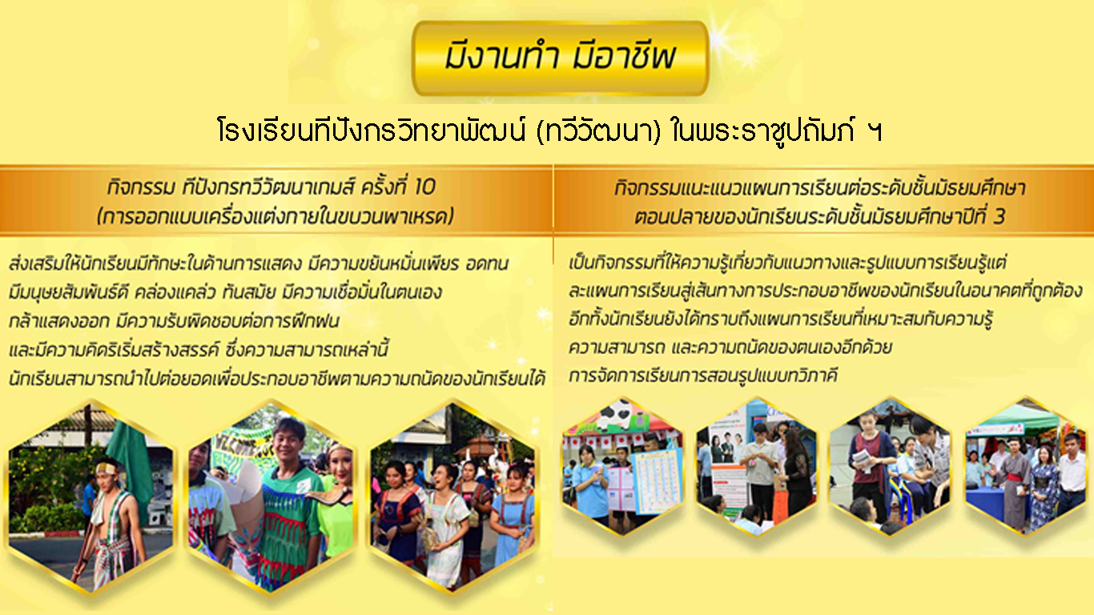

Slide 13
คุณลักษณะคนไทยที่พึงประสงค์
4. เป็นพลเมืองดี มีวินัย
1. การเป็นพลเมืองดีเป็นหน้าที่ของทุกคน
2. ครอบครัว สถานศึกษา และสถานประกอบการ ต้องส่งเสริมให้ทุกคน มีโอกานทำหน้าที่เป็นพลเมืองดี
3. การเป็นพลเมืองดี คือ “เห็นอะไรที่จะทำเพื่อบ้านเมืองได้ก็ต้องทำ” เช่น งานอาสาสมัคร งานบำเพ็ญประโยชน์ งานสาธารณกุศล ให้ทำด้วยความมีน้ำใจและความเอื้ออาทร

Slide 14
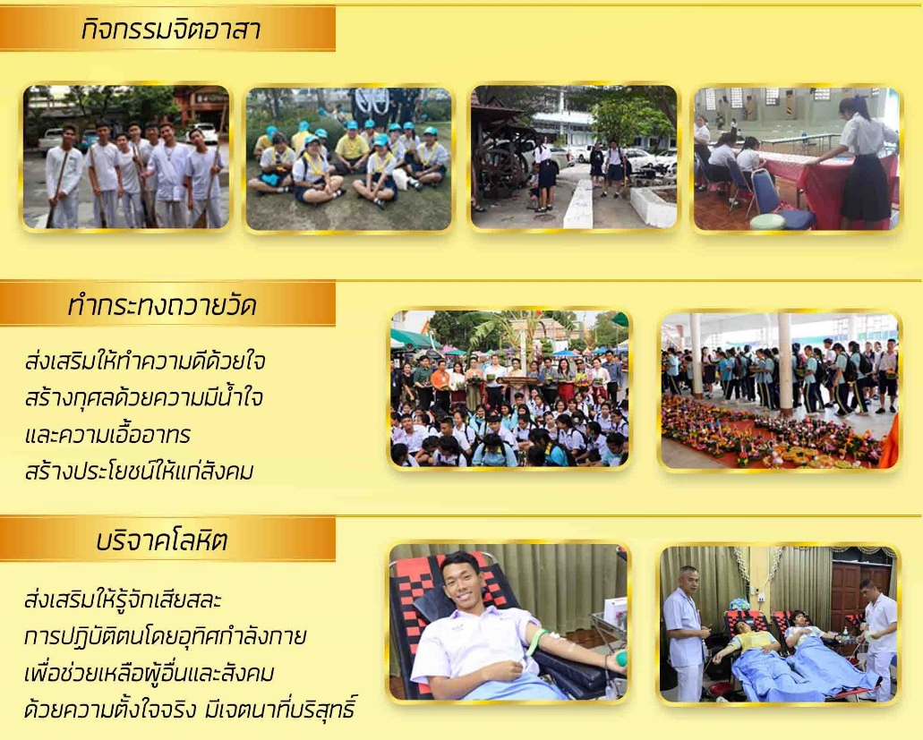
พลเมืองที่ดี โรงเรียนทีปังกรวิทยาพัฒน์ (ทวีวัฒนา) ในพระราชูปถัมภ์ ฯ

